Slide 1
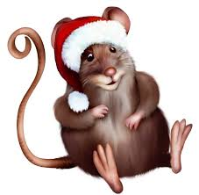
Деревья

Slide 2
ОСИНА

Slide 3
ТОПОЛЬ

Slide 4
КЛЕН

Slide 5
ЛИПА

Slide 6
ИВА

Slide 7
ЧЕРЁМУХА

Slide 8
ОЛЬХА

Slide 9
АКАЦИЯ

Slide 10
ЕЛЬ

Slide 11
ЯСЕНЬ

Slide 12
СПАСИБО за внимание!!!!

